Slide 1
Развіццё аэралогіі – радыёзандзіраванне атмасферы
Аэралогія ўключае два сэнсавыя паняцці:
1) аэралогія ёсць вучэнне аб дыстанцыйных метадах даследавання свабоднай атмасферы. Сінонім: аэралагічнае зандзіраванне атмасферы;
2) метэаралогія (фізіка) свабоднай атмасферы.

Slide 2
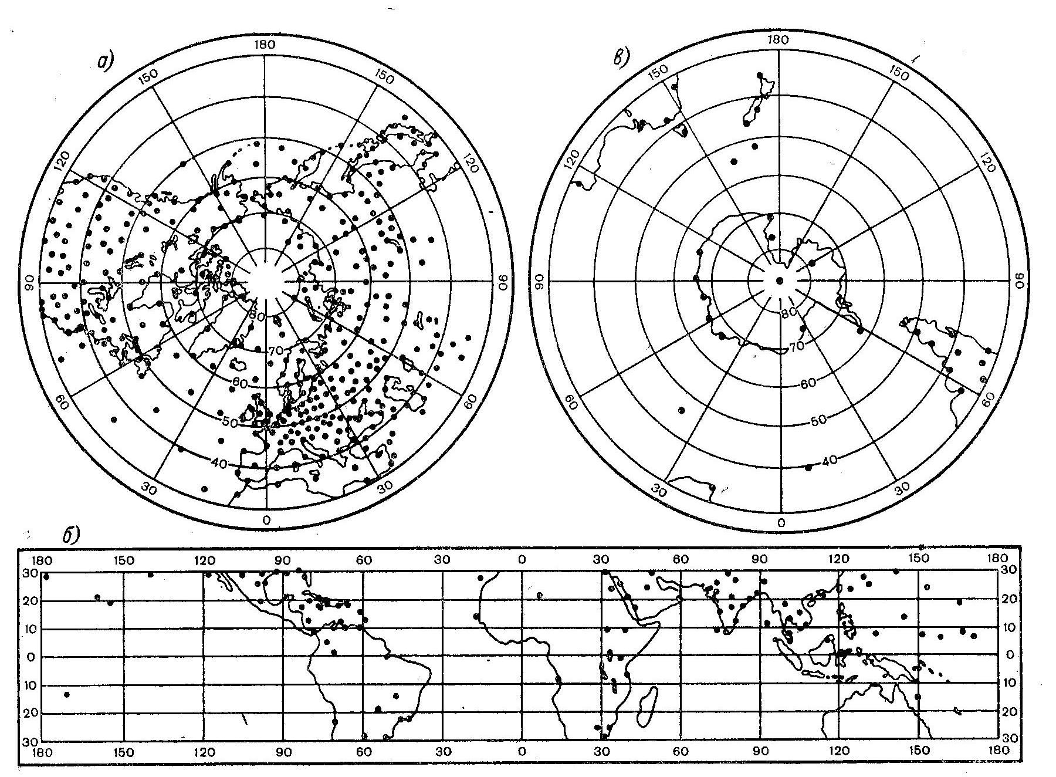
Сусветная аэралагічная сетка. а – паўночнае паўшар’е 20—90 пн. ш.; б – экватарыяльная зона; в – паўднёвае паўшар’е
20—90 пд. п.

Slide 3
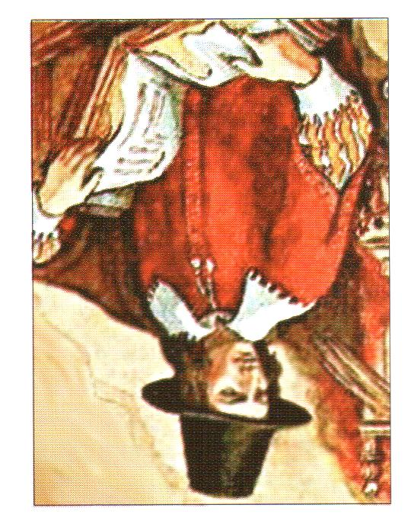
Упершыню ў еўрапейскай літаратуры шматступенныя ракеты былі апісаны выдатным беларускім вучоным у галіне артылерыі Казімірам Семяновічам (1600–1651) – генералам войска Вялікага княства Літоўскага….
Рэпрадукцыя партрэта з галерэі Амстэрдама

Slide 4
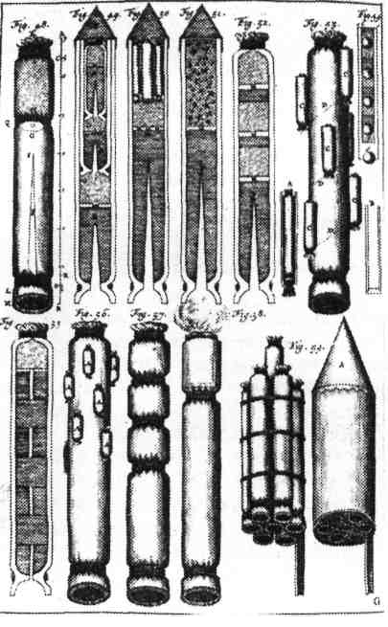
Канструкцыі ракет з кнігі К. Семяновіча
“Вялікае мастацтва артылерыі”…

Slide 5
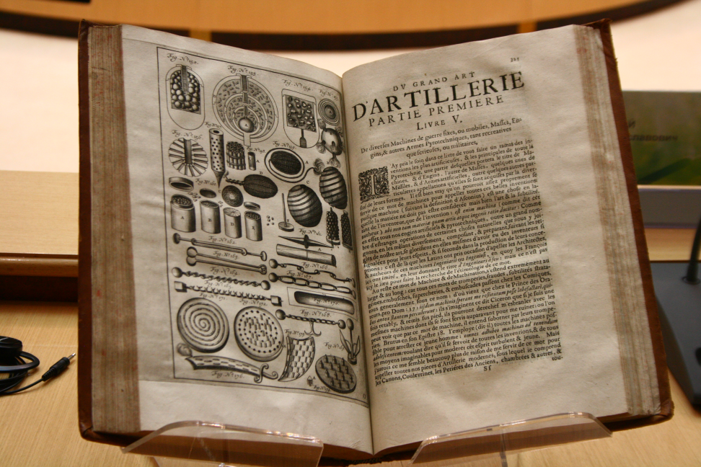
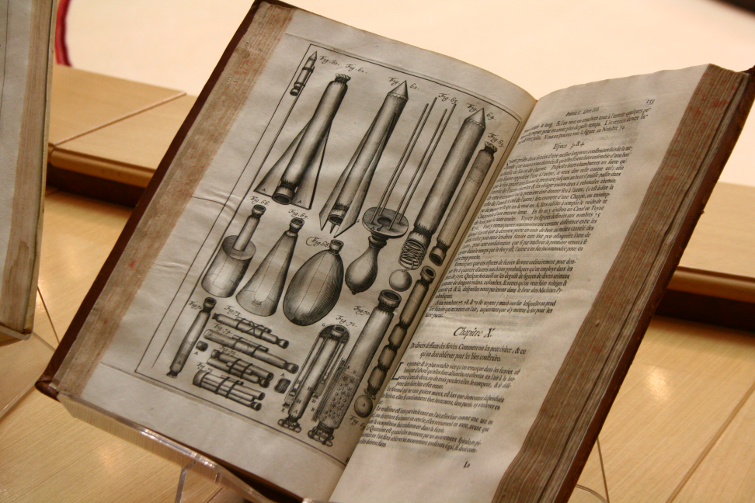
Гравюры з французкага выдання манаграфіі
К. Семяновіча “Вялікае мастацтва артылерыі” (1651), якая знаходзіцца ў фондах Нацыянальнай бібліятэкі Беларусі.

Slide 6
У гэтай працы Семяновіч апісаў устройства шматступеннай ракеты за 250 год раней да К. Цыялкоўскага.
У працы 304 старонкі тэкста, 22 старонкі з табліцамі і 206 – з малюнкамі, зробленымі Казімірам Семяновічам.
Даецца апісанне канструкцый і спосабы вытворчасці некалькіх дзесяткаў відаў ракет.

Slide 7
Вядомы беларускі мастак Язэп Драздовіч (1888–1954)
Ён нарадзіўся ў Глыбокім Віцебскай вобласці, ён захапляўся астраноміяй і касманаўтыкай. Ім напісаны шэраг кніг:
“Бяседы аб утварэнні свету. Дзе мы і хто мы. Небазнаўства”,
“Паходжанне планет Сонечнай сістэмы”,
“Тэорыя рухаў у касмаганічным значэнні”, “Нябесныя бегі”….

Slide 8
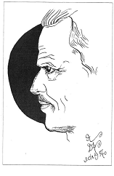
Язэп Драздовіч – уладар Зямлі і Неба

Slide 9
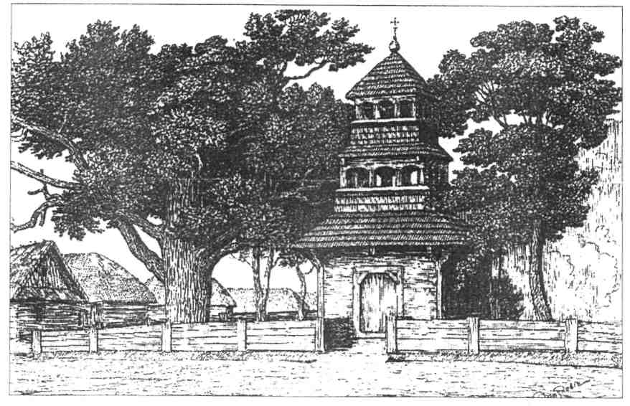
Малюнак Я. Драздовіча
“Званіца ў в. Сернікі”

Slide 10
На аснове дасягненняў ракетнай тэхнікі Канстанцін Цыялкоўскі (1857–1935) распрацаваў тэорыю запуску ШСЗ і выказаў ідэю стварэння калязямных касмічных станцый…

Slide 11
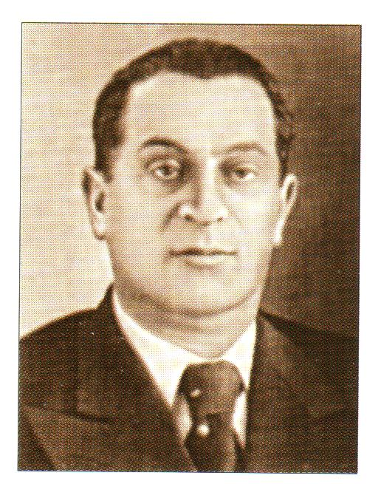
Вялікі ўклад у распрацоўку ракетнай тэхнікі, якая забяспечвае вывад спадарожніка на касмічную арбіту, унёс Сямён Косберг (1903–1965), ураджэнец Слуцка
Косберг стварыў вадкасны трохступенны рэактыўны рухавік, які дазваляў спадарожніку дасягнуць другой касмічнай скорасці (11,2 км/с). Магутнасць такога рухавіка дазволіла адпраўляць аўтаматычныя міжпланетныя станцыі на Месяц, Венеру, Марс…

Slide 12
Славуты беларус Барыс Кіт

Slide 13
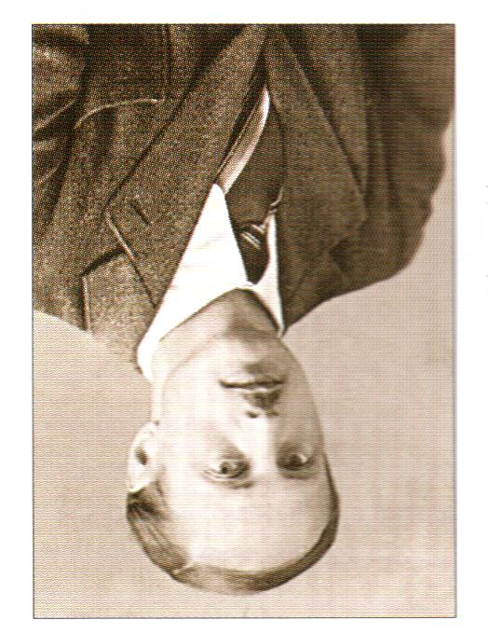
Б. Кіт нарадзіўся 6 красавіка 1910 года
У 1926 г. паступіў у беларускую гімназію ў Наваградку, дзе дасканала авалодаў беларускай, польскай і французскай мовамі. Грунтоўнае навучанне ў гімназіі дало магчымасць Б. Кіту паступіць у 1928 г. на фізіка-матэматычны факультэт Віленскага ўніверсітэта, які скончыў у 1933 г. са ступенню магістра матэматыкі.

Slide 14
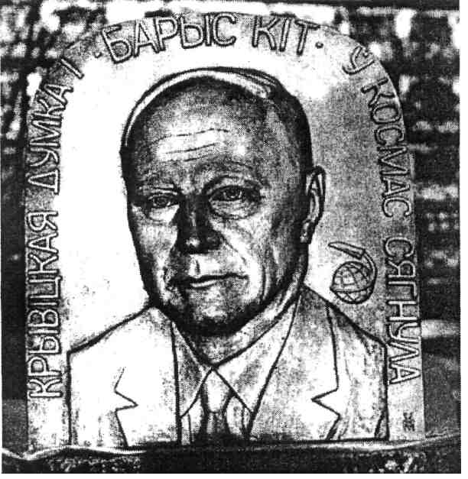
Барэльеф у гонар Б. Kітa, устаноўлены ў музеі ў Старых Дарогах. Па перыметру барэльефа словы Рыгора Барадуліна: "Крывіцкая думка i ў космас сягнула“…

Slide 15
Спадарожнікавыя даследаванні ў Беларусі
Даследаванні ў вобласці космаса сталі развівацца ў пачатку 1960-х гг. у Інстытуце фізікі НАН. У 1965 г. был створаны першы спадарожнікавы спектрометр для вызначэння фізічных і аптычных уласцівасцяў атмасферы і паверхні Зямлі пад кіраўніцтвам акад. Л.І. Кісялеўскага.

Slide 16
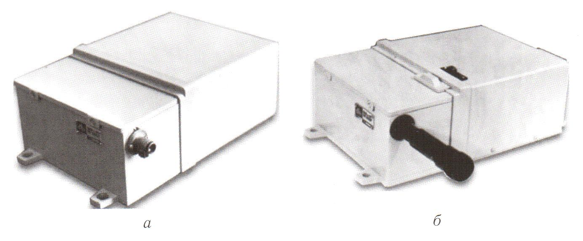
Малагабарытныя хуткасныя спектрометры: а – МСС-2М; б – спектрапалярыметр МСС-2П.
Характарыстыкі прыбора: спектральны дыяпазон 0,4—0,8 мкм; парогавая адчувальнасць 1*10¯⁴/Вт(см)² *мкм*ср
Праводзіліся фундаментальныя даследаванні фізічных і аптычных уласцівасцяў атмасферы і паверхні Зямлі на арбітальных станцыях “Салют”, ”Мір” і МКС. Было зарэгістравана звыш 100000 спектраў зямных аб’ектаў.

Slide 17
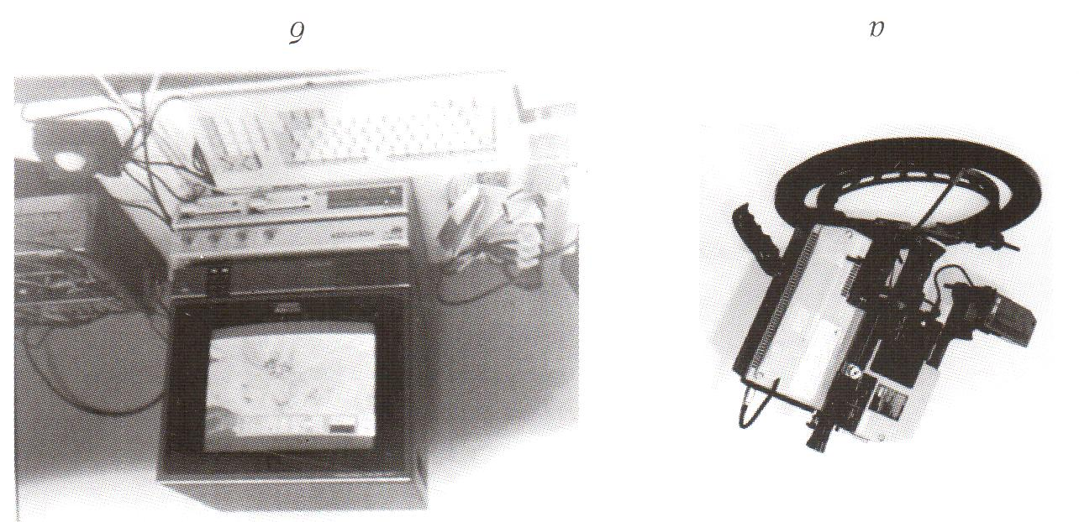
Інтэрактыўная мікрапрацэсарная відэаспектраметрычная сістэма “Гема-2”: а --аптычны прёмны блок; б – бартавы інфармацыйна-вылічальны комплекс
Сістэма ўяўляе комплекс сумяшчэння адначасовай рэгістрацыі спектральных, прасторавых, энергетычных, палярызацыйных і вуглавых характарыстык прыродных аб’ектаў. Вызначалася спектральная яркасць падсцільнай паверхні і характарыстыкі аптычнага поля Зямлі ў бачным і бліжнім ІЧ-дыяпазонах у залежнасці ад геаграфічнай зоны, пары года, вышыні і азімута Сонца, вугла візіровання і метэаралагічных умоў. На Зямлю дастаўлена звыш 300000 спектраў усіх тыпаў і класаў падсцільнай паверхні, размешчаных ва ўсіх геаграфічных зонах, на кантынентах і ў акіянах паміж шыротамі ±51,6⁰.

Slide 18
Касмічная праграма ўключае шэраг перспектыўных напрамкаў навуковай і прыкладной дзейнасці:
1. далейшае развіццё беларускай сістэмы ДЗЗ
для аператыўнага назірання і кантролю за станам геаграфічнага асяроддзя;
2. стварэнне Нацыянальнай сістэмы спадарожнікавай сувязі і вяшчання на аснове геастацыянарнага спадарожніка;
3. удасканаленне Адзінай сістэмы навігацыйнага забеспячэння нашай краіны;
4. падрыхтоўка спецыялістаў, развіццё навукова-тэхнічнага і нарматыўна-прававога забеспячэння касмічнай дзейнасці;
5. Забеспячэнне зацікаўленых спажыўцоў якаснай аэракасмічнай інфармацыяй ДЗЗ для эфектыўнага рашэння задач у розных галінах гаспадаркі, нацыянальнай бяспекі, дзяржаўнага і рэгіянальнага кіравання.

Slide 19
Дзейнічае таксама навукова-тэхнічная праграма “Інфармацыйныя і касмічныя тэхналогіі”
Праграма ўяўляе частку фундаментальных прыкладных навуковых даследаванняў, скіраваных на іннавацыйнае абнаўленне эканомікі, разработка і рэалізацыя іннавацыйных і інвестыцыйных праектаў для павышэння канкурэнтнай здольнасці эканомікі, структурная, тэхнічная і тэхналагічная ўдасканаленне ўсёй вытворчасці.

Slide 20
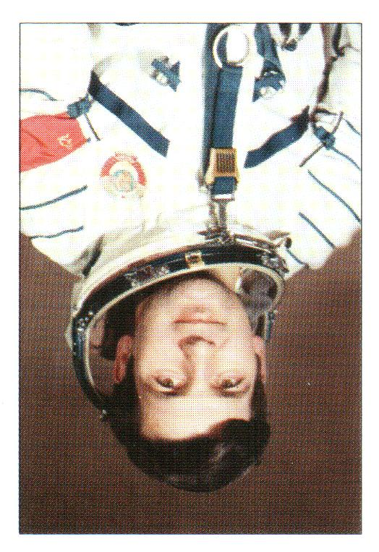
Касманаўты – выхадцы з Беларусі, паслядоўнікі нашых землякоў-даследчыкаў космаса: Семяновіча, Драздовіча, Косберга, Кіта
Пётр клімук
Нарадзіўся ў вёсцы Камароўка Брэстскай вобласці.
1-ы касмічны палёт 18—26 снежня 1973 г. Астрафізічныя даследаванні;
2-і палёт 24 мая па 26 ліпеня 1975 г., камандзір карабля Саюз-18 і станцыі Салют-4.
3-і палёт 27 чэрвеня па 5 ліпеня 1978 г., камандзір карабля Саюз-30.

Slide 21
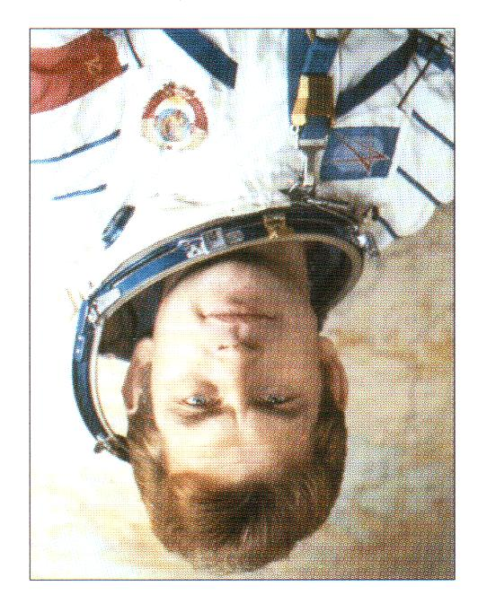
Уладзімір Кавалёнак
Нарадзіўся ў в. Белае Крупскага раёна.
Выканаў тры касмічныя палёты ў якасці камандзіра карабля (1977, 1978, 1981 гг.).
Ажыццявіў выхад у адкрыты космас.

Slide 22
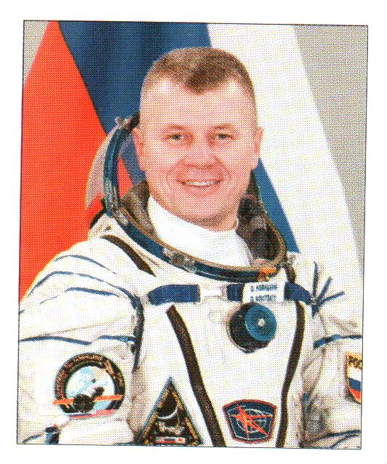
Віктар Навіцкі
Нарадзіўся ў г. Чэрвені (Ігумен) Мінскай вобласці.
Быў камандзірам экіпажа карабля Саюз ТМА, які быў запушчаны 23 кастрычніка 2012 г. Прабыў у космасе 143 сутак.

Slide 23
Развіццё дыстанцыйных назіранняў у Беларусі
1923 г. – у Мінску пачаліся рэгулярныя шарапілотныя назіранні;
1934 г. – ўпершыню запушчаны радыёзонд;
1944 г. – адноўлена дзейнасць Мінскай гідраметэаралагічнай абсерваторыі. Пачаліся метэаралагічныя, актынаметрычныя і аэралагічныя назіранні;
1946 г. – арганізаваны аддзел радыёлакацыі ў Мінскай гідраметэаралагічнай абсерваторыі;
1957 г. – у Мінску, Брэсце і Мазыры пачалі ажыццяўляць тэмпературна-ветравое зандзіраванне;
1964 г. – пачаліся назіранні за палярнымі ззяннямі і серабрыстымі воблакамі;
1968 г. – у Мінскай гідраметэаралагічнай абсерваторыі ўстаноўлены першы імпульсны метэаралагічны лакатар МРЛ-2;
1975 г. – у Гомелі ўстаноўлены імпульсны МРЛ-2;
1991 г. – у Брэсце ўстаноўлены імпульсны МРЛ-5;
2010 г. – у аэрапорце Мінск-2 устаноўлены доплераўскі МРЛ “Метэор-500”;
2012 г. – запушчаны Першы Беларускі спадарожнік (БелКА)
2016 г. -- запушчаны Беларускі тэлекамунікацыйны спадарожнік “BELINTERSAT-1”.

